Slide 1
BASKETBAL

Slide 2
Charakteristika sportu
kontaktní kolektivní sportovní hra brankového typu, charakterizována střídáním útočné a obranné fáze, rychlou přechodovou fází a velkým množstvím jedinečných herních situací.
mezi typické basketbalové dovednosti patří uvolnění hráče s míčem a bez míče, střelba na koš, přihrávky a obranné činnosti…
basketbal je charakteristický kolísavou intenzitou zatížení, během utkání hráč naběhá 5 – 7 km, udělá přibližně 50 výskoků, 640x změní směr a 440x změní rychlost.
Metabolická charakteristika herního výkonu udává intervalový typ zátěže se střídáním intenzity zatížení (hrací doba utkání je 4x10 minut čistého času s přibližnou délkou doby hry bez přerušení od 40 do 150 sekund) a energetickým výdejem 3500-4200kj/utkání
basketbal chápeme jako tzv. multifaktoriální výkon- výkon, na kterém se podílí množství různých faktorů, které jsou schopny se do určité míry vzájemně nahradit.

Slide 3
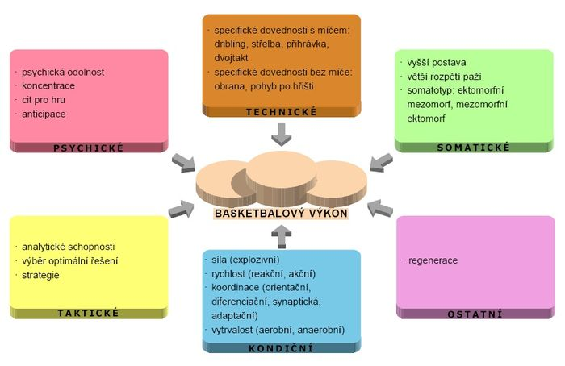
Faktory individuálního výkonu v basketbalu
Modelovou charakteristiku hráče na základě poznatků můžeme sestavit následujícím způsobem:

Slide 4
Faktory týmového výkonu
a) Sociálně psychologické determinanty- tvořeny vztahy vztahy mezi hráči, trenéry a realizačním týmem mimo sportovní výkon (mim utkání).
Sociální koheze– poukazuje na vztahy v týmu, zda jsou pozitivní či negativní, zda jsou v mužstvu různé podskupiny, které jsou rivalitní apod. (přátelské vztahy, jestli se scházejí mimo sportoviště atd.).
Týmová komunikace – ukazuje na úroveň komunikace hráčů mezi sebou a s trenéry např. v krizových situacích, jak komunikuje trenér s týmem a s jednotlivci atd. (např. pokyny v šatně, na střídačce, jak mužstvo hodnotí utkání, názory na tréninkové metody).

Slide 5
Faktory týmového výkonu
b) Činnostní determinanty- postihují vztahy v kolektivu během sportovního výkonu (během utkání).
Týmový výkon se skládá ze souborů individuálních výkonů a jejich vztahů mezi sebou.
Činnostní koheze (soudržnost při sportovním výkonu) – ukazuje na vztahy mezi hráči v průběhu utkání, na jejich soudržnost, spolupráci a souhru týmu.
Činnostní participace – vypovídá o tom, nakolik se jednotliví hráči zapojují do hry a přispívají na konečném výsledku utkání. Vychází především z individuálních dovedností a kondiční připravenosti.

Slide 6
Hráčské posty v basketbalu
tři základní pozice: rozehrávač, křídelní hráč, pivotman
většinou hráči nastupují do hry ve složení rozehrávač, střílející rozehrávač nebo též menší křídlo, vyšší křídlo hrající blíže ke koši, pohyblivější nebo též menší pivotman a centr - vyšší a těžší pivotman.
Rozehrávač (hráč na pozici 1) – zakládá útok, vymýšlí akce a rozehrává jejich průběh. Má za úkol přejít s míčem z vlastní obranné poloviny hrací plochy do útočné a dirigovat spoluhráče. Hráči jsou menší, rychlý a vynikající v driblinku. Musí umět dobře přihrávat, výborně střílet z krátké i dlouhé vzdálenosti, zakončit akci.
Střílející rozehrávač nebo též menší křídlo (hráč na pozici 2) – je typově podobný rozehrávači, ale jeho vzrůst je vyšší. Je schopen hrát i na pozici rozehrávače, ale pouze doplňkově. Není schopen tuto funkci vykonávat po celou dobu utkání. Hráči jsou mimořádní svou střelbou z dlouhé vzdálenosti. Musí být schopen skórovat různými způsoby i v případě těsné a agresivní obrany soupeře. Měl by dobře ovládat míč a rychlým únikem do koše být schopen zakončit z těsné blízkosti.

Slide 7
Hráčské posty v basketbalu
Vyšší křídlo hrající blíže ke koši (hráč na pozici 3) – je považován za nejvšestrannějšího ze všech pozic, podobá se typově spíš pivotmanovi i přesto, že nehraje přímo pod košem a zakončuje z vnějšího prostoru.
Menší pivotman (hráč na pozici 4) – je více pohyblivý a výborně doskakujícím hráčem. Pole, ve kterém se pohybuje, je hranice mezi vnějším a vnitřním pásmem.
Centr – vyšší pivotman (hráč na pozici 5) – jedná se o nejvyššího a nejtěžšího hráče v týmu. Je málo pohyblivý a jeho místo působení je v těsné blízkosti koše. Většinou hraje zády ke koši, těží se své síly, dobře doskakuje a blokuje střely soupeře.

Slide 8
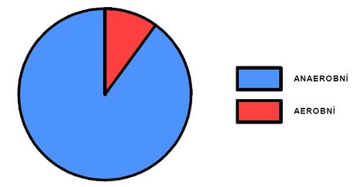
Metabolická charakteristika výkonu
Typ zátěže: intervalová se střídáním intenzity zatížení
Trvání výkonu: 4x10 min, NBA 4x12min čistého času (délka hry bez přerušení trvá 40-150s)
Intenzita zatížení: střední až maximální
Metabolické krytí: ATP-CP systém, anaerobní glykolýza, aerobní fosforylace
Zdroje energie: ATP a CP, glykogen
Energetický výdej: 3500-4200 kJ/zápas
Obr. Podíl aerobního a anaerobního krytí během výkonu.

Slide 9
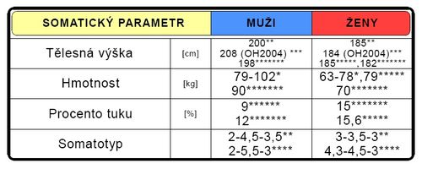
Charakteristika sportovce
Podíl rychlých a pomalých vláken ve svalech je 52% ku 48%
.
Tab. Somatická charakteristika (upraveno dle Grasgruber-Cacek 2008**, Tománek 2004*** , MacLaren 1990****, Ústav sportovní medicíny 2010*****, Latin 1994******, Ulbrichová 1980*******).

Slide 10
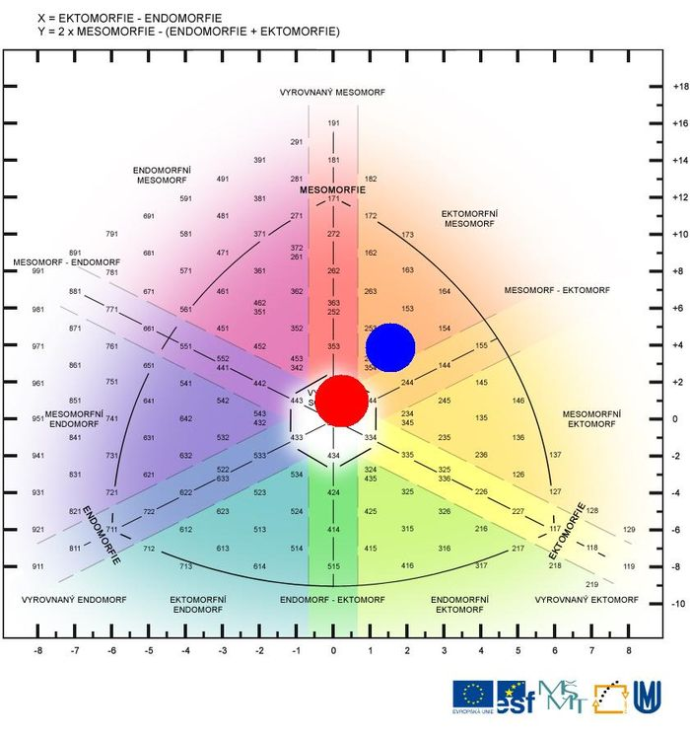
Charakteristika sportovce
tělesné předpoklady jsou mnohem důležitější než u jiných kol. sportů.
somatické rozdíly jsou mezi jednotlivými herními posty. Nejnižší jsou rozehrávači, nejvyšší jsou naopak pivoti - centři (až 214 cm).
Obr. Somatograf basketbalistů (modře-muži, červeně-ženy).

Slide 11
Trénink
Součástí basketbalového tréninku je systematické plánování sportovní přípravy.
K rozvoji odrazových schopností se využívá plyometrického tréninku a trénink je dále zaměřen na rychlostní schopnosti a koordinaci (zlepšení agility) i rozvoj vytrvalostní síly a vytrvalosti. Neméně důležitý je pak nácvik herních dovedností (technika a taktika hry).
Příklad celoročního tréninkového cyklu – nejvyšší úroveň:
Počet tréninkových jednotek za rok: 439
Počet hodin zatížení za rok: 878
Všeobecné přípravné období: červen-červenec
Specifické přípravné období: srpen-září
Soutěžní období: říjen-duben
Přechodné období: květen

Slide 12
Zdravotní rizika
Setkáváme se s poraněním pohybového aparátu- při doskocích trpí páteř, časté jsou únavové zlomeniny kostí bérců a nohou, při pádech na palubovku vznikají spáleniny a odřeniny a při kontaktech se soupeřem může dojít k pohmožděninám, poraněním obličeje (zlomeninám obličejových kostí, vyražení zubu či poranění oka).
Nejčastější poranění a poškození:
- akutní : distorze hlezenního a kolenního kloubu, podvrtnutí a naražení či distorze prstů ruky, natažení či natržení quadricepsu, natažení případně utržení Achillovy šlachy, luxace ramene, zlomeniny horních končetin (články prstů, zápěstí)
- chronické: bolesti bederní oblasti páteře, skokanské koleno, zánět ramenního kloubu

Slide 13
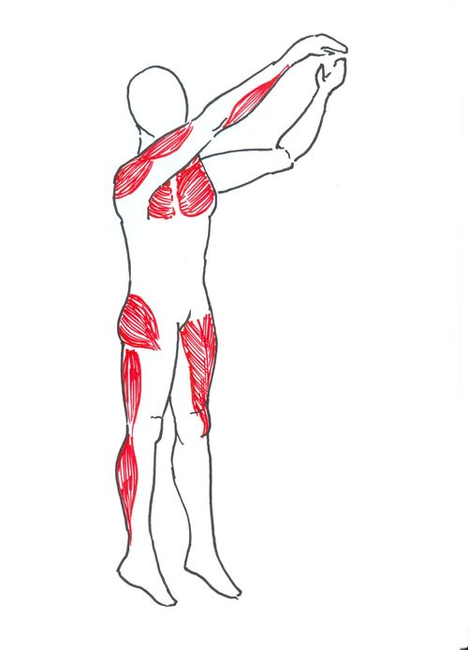
Kineziologická analýza
lokomoce: přirozená – bipedální
pohyby segmentů: cyklické (běh) i acyklické (skoky, obraty apod.)
na výkonu se podílí svaly dolních i horních končetin- výskoky, doskoky a běh zajišťují m. glutaeus maximus, hamstringy, m. quadriceps femoris a m. triceps surae.
při střelbě na koš se kontrahují svaly horních končetin flexory ramen (m. deltoideus-pars clavicularis, m. coracobrachialis, m. biceps brachii-caput breve, flexory ramene a dále se zapojují extensory lokte (m., triceps brachii, m. anconeus) a palmární flexory (m. flexor carpi radialis, m. flexor carpi ulnaris a m. palmaris longus).
Obr. Nejvíce zatěžované svaly v basketbale

Slide 14
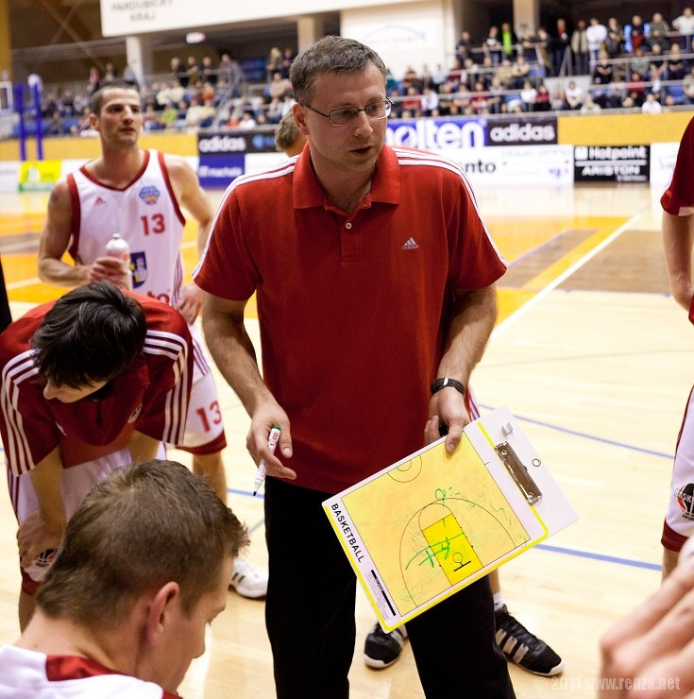
Děkuji za pozornost

